Slide 1

DEPARTAMENTO DE CIENCIAS ECONÓMICAS, ADMINISTRATIVAS Y DE COMERCIO
“CONFORMACIÓN DE UN OBSERVATORIO DE RESPONSABILIDAD SOCIAL EMPRESARIAL DEL CEAC EN LA UNIVERSIDAD DE LAS FUERZAS ARMADAS - ESPE”
AUTORAS:
ALBÁN MOPOSITA, PAMELA ALEJANDRA
TAIPE CEVALLOS, PAMELA DENISSE

Slide 2
INTRODUCCIÓN
Observatorios
Escenarios perfectos
Funciones esenciales de la academia
RSE
Respondía a los intereses de accionistas
RSE agrega Valor
Observar, analizar y entender
Objetivos: Investigación y divulgación
Gobierno Corporativo

Slide 3


Slide 4
Justificación
Sistema económico es social y solidario
Relación dinámica entre sociedad, Estado y mercado
Art. 283
Constitución de la República del Ecuador, 2008
Sistema de educación superior, tiene como finalidad la formación académica y profesional
Art. 350
Art. 4
Realizar actividades de vinculación
Estatuto ESPE
Creación de nuevas áreas de desarrollo
Art. 88

Slide 5
Planteamiento del Problema
Observatorios a nivel Nacional e Internacional
Espacios para captar, evaluar y procesar la información (múltiples disciplinas)
Proyecto ESPE
Espacio multidimensional
Información relevante interna y externa
Para ser un espacio donde se promueva y evalúe el comportamiento presente y futuro de RSE
Incrementar procesos de investigación y vinculación

Slide 6


Objetivo General
Conformar un observatorio de responsabilidad social empresarial en la Universidad de las Fuerzas Armadas - ESPE, para vincular universidad, sociedad y empresas.
Objetivos Específicos
Recopilar y analizar la base legal que permita la creación del observatorio de responsabilidad social empresarial - ESPE.
Establecer la importancia de un observatorio académico en base a la línea de investigación de responsabilidad social empresarial.
Definir y desarrollar la estructura que será la base para el funcionamiento del observatorio de responsabilidad social empresarial - ESPE.
Determinar los recursos humanos, financieros, técnicos y tecnológicos necesarios para el funcionamiento del observatorio y viabilizar su aplicación.

Slide 7
1. Marco Teórico
CAPÍTULO I

Slide 8

1. Marco Teórico
1.1 Fundamentos teóricos
Centro de documentación
Centro de análisis de datos
Espacio de información, intercambio y colaboración
1.1.2 Enfoque histórico y actual de los Observatorios
Zigurat de Belo

Slide 9
1. Marco Teórico
1.1 Fundamentos teóricos
1.1.2 Enfoque histórico y actual de Responsabilidad social empresarial
Término acuñado en las últimas décadas
Bowen 1953
RSE
Davis
1960
Drucker
1984

Slide 10
Relación e integración con el negocio
Inversión social
Procurar el fortalecimiento del entorno en el que desarrolla sus actividades
Filantropía estratégica
Donaciones a causas específicas
Filantropía
Donaciones de recursos no necesarios para la empresa
Compromiso de la empresa por contribuir al desarrollo sostenible en colaboración con sus stakeholders
RSE
Creación de valor para el negocio
Consulta, involucramiento con los stakeholders
Figura 1 Cambios del concepto de RSE

Slide 11





1.2 Marco Referencial
A nivel nacional
Universidad Andina Simón Bolívar
Observatorio de la Pequeña y Mediana Empresa
Andina Simón Bolívar / Pontificia Universidad Católica del Ecuador
Observatorio de Justicia Constitucional
Universidad Tecnológica Equinoccial UTE
Ministerio de Telecomunicaciones y de la sociedad de la información
Escuela Politécnica Nacional
Observatorio de Turismo
Observatorio TIC
Observatorio Astronómico

Slide 12


1.2 Marco Referencial
A nivel nacional
Pontificia Universidad Católica del Ecuador
Observatorio Cambios Políticos América Latina
Universidad Nacional de Chimborazo UNACH
Observatorio de Investigación Científica y Desarrollo Tecnológico
Universidad Andina Simón Bolívar
Universidad Técnica de Ambato
Observatorio de la Política Fiscal
Observatorio Regional de Salud y Ambiente
Observatorio Económico y Social de Tungurahua

Slide 13
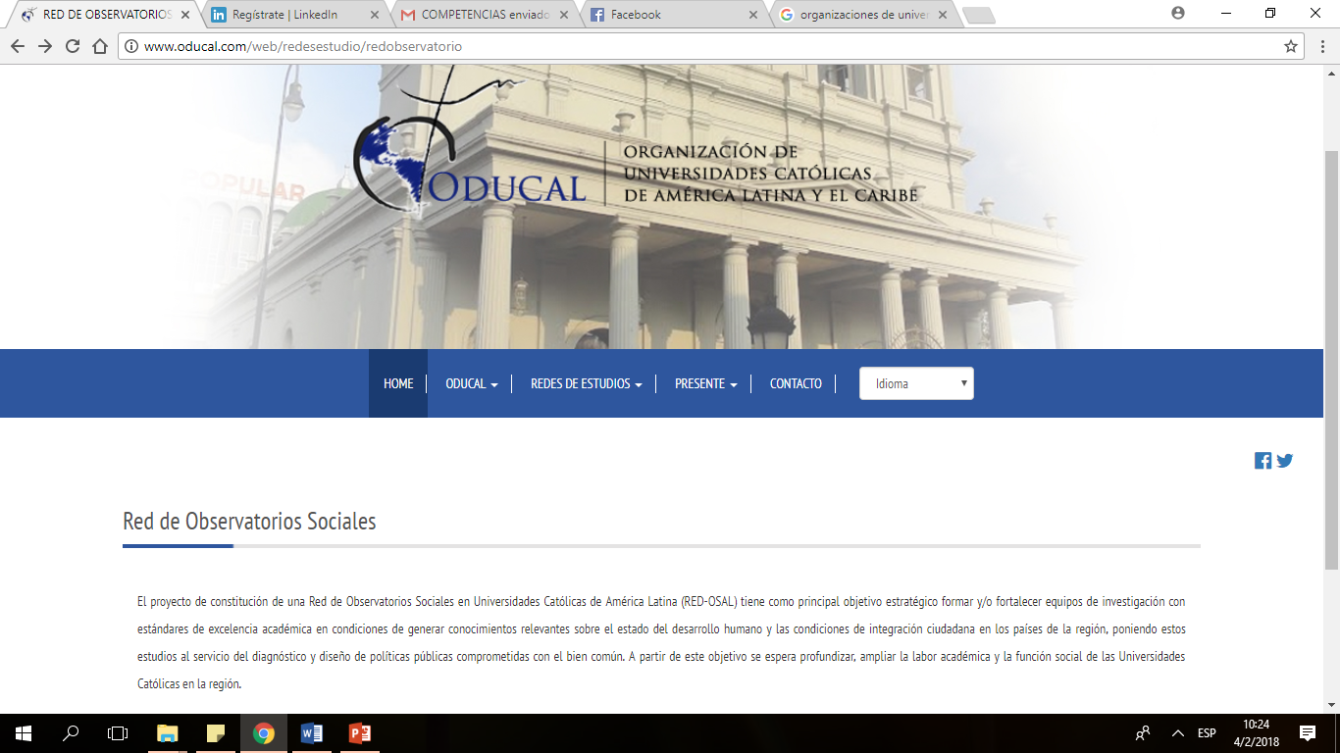
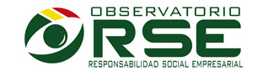

1.2 Marco Referencial
A nivel internacional
México
Universidades Católicas de América Latina y el Caribe (RED-OSAL)
Red de Observatorios Sociales
Bolivia
Entidades Empresariales Privadas de Cochabamba (FEPC), con el apoyo del Dutch Employers’ Cooperation Programme (DECP)
Observatorio de Responsabilidad Social Empresarial
Brasil
Empresa Privada
Instituto Ethos de Responsabilidad Social y Empresas

Slide 14
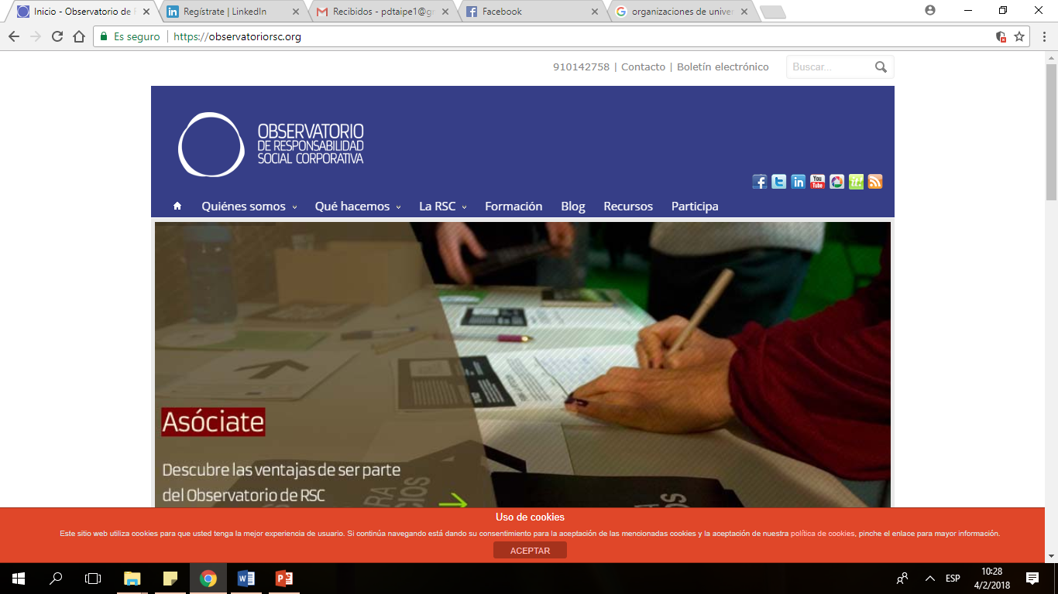

1.2 Marco Referencial
A nivel internacional
España
Organizaciones de sociedad civil
Observatorio de Responsabilidad Social Corporativa
Observatorio de Responsabilidad Social Corporativa en PYMES de Murcia
Universidad de Murcia

Slide 15
1.2 Marco Referencial
Ventajas de la adopción de RSE en las empresas
Otorga aprobación para operar
Mejora el clima organizacional
Mejora la imagen de la empresa
Incrementa las ventas y la fidelidad del cliente
Permite atraer colaboradores de calidad
Permite el acceso a nuevos capitales
Mejora la gestión del riesgo

Slide 16
CAPÍTULO II
2.MARCO METODOLÓGICO

Slide 17
2.MARCO METODOLÓGICO
Enfoque Cualitativo
Cualificar y describir el fenómeno
Por su finalidad
Aplicada
Pretenden la solución de problemas prácticos inmediatos donde la contribución al conocimiento teórico
Fuentes de información
Documental
Fuentes para recolectar información serán: base legal, libros, revistas, periódicos, papers, documentos de sitio web, videos.

Slide 18
CAPÍTULO III
3. Fundamentos normativos para la creación del Observatorio

Slide 19





3. Fundamentos normativos para la creación del Observatorio
Constitución de la República del Ecuador 2008
Acerca de personas
Acerca de la educación
Ley orgánica de participación ciudadana
Ley orgánica de educación superior
Acerca del ambiente
Ley de seguridad social
Ley de propiedad intelectual
Art. 79
Art. 159 , 160
Art. 1
Art. 7
Art. 93
Art. 6, 140, 147
Art. 8
Art. 2
Art. 3, 73
Art. 1
Art.5
3.1 Normativa Externa

Slide 20

3. Fundamentos normativos para la creación del Observatorio
Ordenanzas
Ordenanza metropolitana de responsabilidad social para el fomento del Distrito Metropolitano de Quito como un territorio sostenible y responsable
Ordenanza No. 014 – 2013 que pone en vigencia y aplicación el subsistema de evaluación de impactos ambientales del Gobierno Autónomo Municipal de Rumiñahui
Ordenanza metropolitana que establece el sistema de manejo ambiental No. 0138
3.1 Normativa Externa
Código orgánico del ambiente
Art. 1
Art. 2
Art. 3
A

Slide 21
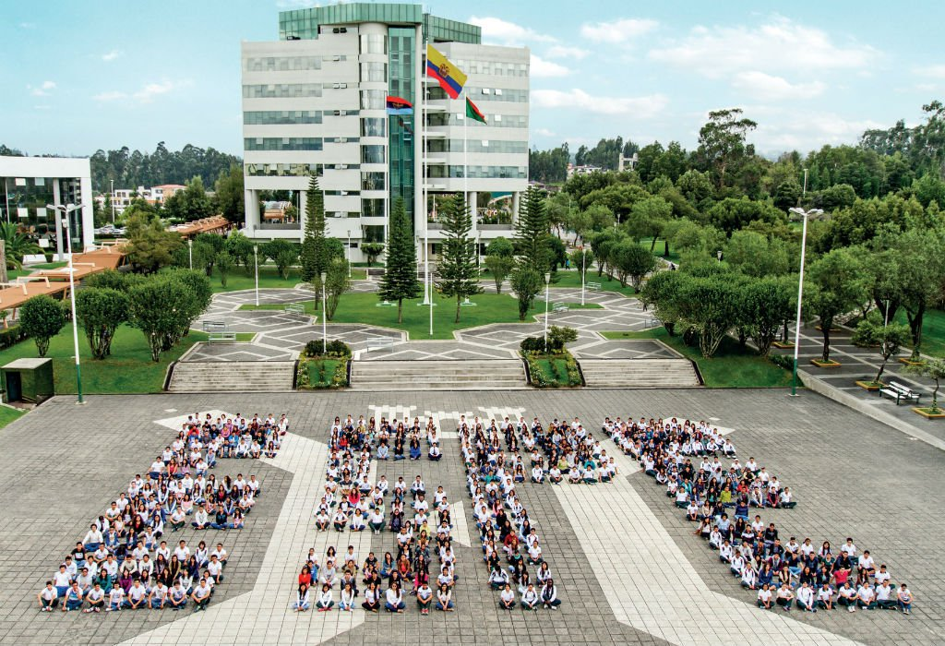
3. Fundamentos normativos para la creación del Observatorio
3.1 Normativa Interna
Reglamento del Honorable Consejo Universitario y otros Cuerpos Colegiados de la Universidad de las Fuerzas Armadas-ESPE, expedido con Orden de Rectorado 2014-231-ESPE-a-3, del 03 de septiembre de 2014
Estatuto de la Universidad de las Fuerzas Armadas-ESPE- Codificado, Expedido con Orden de Rectorado ESPE-HCU-OR-2015-033-Resolución ESPE-RES-2015-033
Reglamento del Sistema de Investigación de la Universidad de las fuerzas Armadas-ESPE, expedido con orden de rectorado ESPE-HCUP-OR-2015-116, Resoluciones ESPE-HCUP-RES-2015-075 y 120, del 27 de agosto de 2015

Slide 22
CAPÍTULO IV
4. Importancia de un observatorio académico de Responsabilidad Social Empresarial

Slide 23


4. Importancia de un observatorio académico de Responsabilidad Social Empresarial
4.1 Observatorios Académicos
Fines de los sistemas de información
Aumentar la productividad
Adaptar la organización a cambios tecnológicos que permitan su sobrevivencia
Mejorar la gestión y efectividad en la toma de decisiones
Mejorar la calidad del producto o servicio

Slide 24
4. Importancia de un observatorio académico de Responsabilidad Social Empresarial
4.2 Responsabilidad Social Empresarial
Figura 2 Estrategia de Responsabilidad Social.

Slide 25
4. Importancia de un observatorio académico de Responsabilidad Social Empresarial
4.2 Responsabilidad Social Empresarial
Figura 3 Conocimiento de la asignación de presupuesto a proyectos de sostenibilidad y responsabilidad corporativa.

Slide 26
4. Importancia de un observatorio académico de Responsabilidad Social Empresarial
4.2 Responsabilidad Social Empresarial
Figura 4 Presupuesto asignado por las empresas

Slide 27
4. Importancia de un observatorio académico de Responsabilidad Social Empresarial
4.2 Responsabilidad Social Empresarial
Figura 5 Sistemas de reporte RSE

Slide 28
4. Importancia de un observatorio académico de Responsabilidad Social Empresarial
4.2 Responsabilidad Social Empresarial
Figura 6 Impacto en factores al realizar RS

Slide 29
CAPÍTULO V
5. Estructura del Observatorio

Slide 30
5. Estructura del Observatorio
Misión
Contribuir con el fomento, promoción y seguimiento de la aplicación de responsabilidad social en las empresas ecuatorianas, así como también brindar información para la toma decisiones; y, apoyar en el proceso investigativo de la institución.
5.1 Planificación estratégica
Visión
Espacio de referencia organizacional para facilitar el desarrollo, implantación y seguimiento de las prácticas de responsabilidad social empresarial, partiendo de la promoción investigativa estudiantil con la colaboración de los docentes.

Slide 31



5. Estructura del Observatorio
5.1 Planificación estratégica
Principios
Objetividad e Independencia
Transparencia
Pertinencia

Slide 32
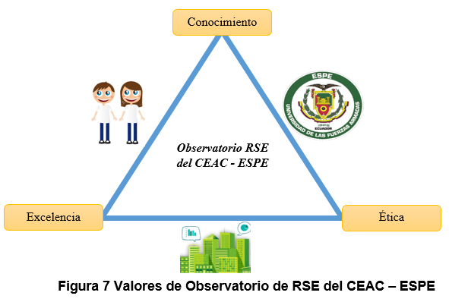
5. Estructura del Observatorio
5.1 Planificación estratégica
Valores
Predisposición a generar conocimiento.
Veracidad en la información a las partes interesadas.
Demanda permanente de calidad y excelencia investigativa.
Compromiso con la sociedad, universidad y empresas.
Propiciar valor agregado en el desempeño de las actividades diarias.
Ética en todas las actividades cotidianas.

Slide 33

5. Estructura del Observatorio
5.1 Planificación estratégica
Instaurar un nexo investigativo entre la comunidad universitaria y la sociedad.
Observar la implantación, ejecución y cumplimiento del marco de trabajo de RSE y sus eventuales desviaciones.
Difundir el efecto positivo del cumplimiento del marco de trabajo de RSE en la sociedad.
Publicar las actualizaciones regulatorias en tema de RSE.
Promover las prácticas de RSE a través de asesorías, foros y capacitaciones a la sociedad.

Slide 34
5. Estructura del Observatorio
Reglamento Interno del Observatorio de Responsabilidad Social, Empresarial del CEAC en la ESPE
Disposiciones generales
Direccionamiento Estratégico
Denominación y Objeto del Observatorio RSE - ESPE
De la organización el Observatorio RSE – ESPE
De las Unidades de Nivel Superior
Nivel Administrativo y de Apoyo
Disposiciones Finales

Slide 35
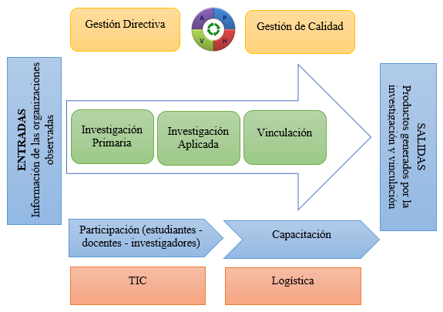
5. Estructura del Observatorio
MANUAL DE PROCESOS DEL OBSERVATORIO RSE – ESPE

Slide 36
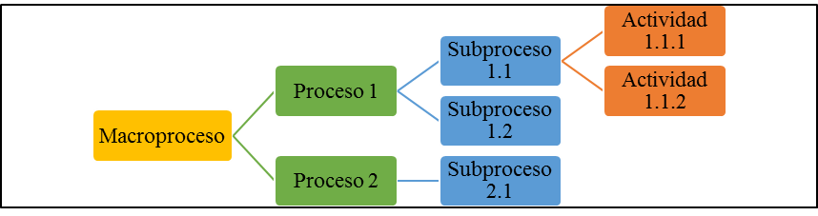
5. Estructura del Observatorio
Jerarquía de procesos
Figura 9: Jerarquía de procesos

Slide 37
5. Estructura del Observatorio

Slide 38
5. Estructura del Observatorio
Investigación Primaria
Procesos Agregadores de Valor
Investigación Aplicada
Vinculación
Caracterización de los Procesos
Participación (estudiantes- docentes- investigadores)
Procesos Clave
Capacitación
TIC
Procesos de Apoyo
Logística

Slide 39
CAPÍTULO VI
6. Recursos

Slide 40
6. Recursos
Recursos Humanos
La Junta Directiva como ente principal de control y desarrollo del observatorio.
Recursos Materiales
Para el equipamiento recursos materiales del Observatorio RSE – ESPE se tomará en cuenta las necesidades del personal
Recursos Tecnológicos
Página Web
Computadores

Slide 41
6. Recursos
PÁGINA WEB
Logo
Buscador
Inicio
Historia
Estructura Normativa Documental
Cuestionario RSE – ESPE
Publicaciones
Noticias y Eventos
Contactos

Slide 42
6. Recursos
Cantidad | Producto | Valor Unitario | Valor Total
4 | Computadoras | $ 1000,00 | $ 4000,00
1 | Copiadora | $ 1300,00 | $ 1300,00
4 | Sillas de oficina | $ 120,00 | $ 480,00
4 | Escritorios | $ 300,00 | $ 1200,00
2 | Muebles archivadores | $ 200,00 | $ 400,00
 | Suministros de oficina | -- | $ 1000,00
 | Software para procesar encuestas | $ 450,00 | $ 450,00
TOTAL |  |  | $ 8830,00

Slide 43
CAPÍTULO VII
7. Conclusiones, Recomendaciones

Slide 44
7. Conclusiones y Recomendaciones
1. Nuevas áreas de investigación
1. Conformación del observatorio y promover nuevos campos de investigación
2. Aporte a una realidad investigativa
2. Generación de conocimiento
3.Guía en su estructura y funcionamiento
3.Ceñirse a la normativa, buscando oportunidades de mejora

Slide 45
7. Conclusiones y Recomendaciones
4. Diseño de procesos
4. Dotar al observatorio de recursos
5. Espacio para desarrollar procesos de investigación y vinculación
5.Propuesta de ideas generadoras de cambio
6. Proporción de información por parte de empresas
6. Promoción del Observatorio RSE - ESPE

Slide 46


